Slide 1
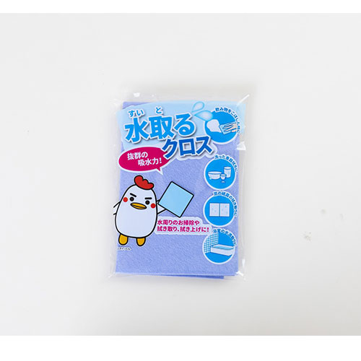
【提案書】
水取るクロス(オリジナル台紙)
特徴
水周りのお掃除に最適！抜群の吸収力で人気の水取るクロスを全面フルカラーのオリジナルデザイン台紙に梱包して、独自の販促品を製作します。大きな広告スペースで効果的なPRが可能です。
納期
納期スペース
仕様
素材：ポリエステル、ピスコース
サイズ：380×380×3mm
包装：ポリ袋入り,204×150×10mm
お見積
お見積りスペース

